Slide 1
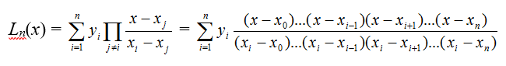
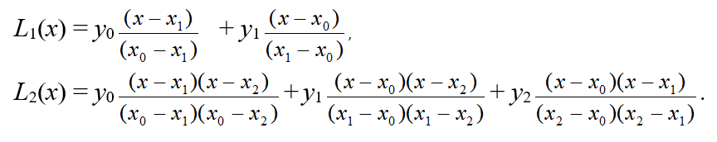
ГЛОБАЛЬНА ІНТЕРПОЛЯЦІЯ. ПОЛІНОМ ЛАГРАНЖА
При глобальній інтерполяції на всьому інтервалі будується єдиний многочлен. Однією з форм запису інтерполяційного многочлена для глобальної інтерполяції є многочлен Лагранжа:
Зокрема, для лінійної і квадратичної інтерполяції по Лагранжу отримаємо наступні інтерполяційні многочлени:
Notes:
Відмінності ЧМ розвязання задач від класичних математичних? – наближене рішення, множинність вирішення.

Slide 2
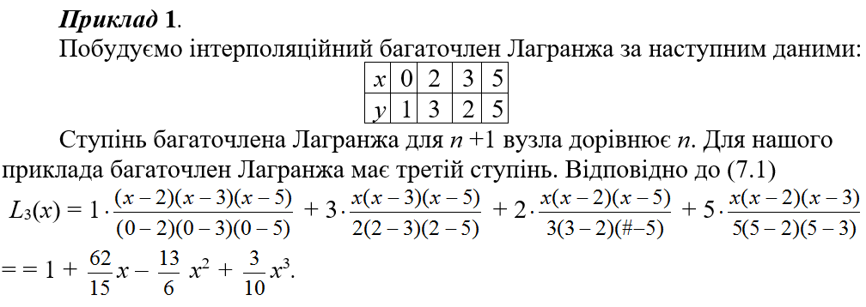
ГЛОБАЛЬНА ІНТЕРПОЛЯЦІЯ. ПОЛІНОМ ЛАГРАНЖА. ПРИКЛАД

Slide 3
ГЛОБАЛЬНА ІНТЕРПОЛЯЦІЯ. ПОЛІНОМ ЛАГРАНЖА. ПЕРЕВАГИ ТА НЕДОЛІКИ
1) Поліном Лагранжа може бути застосовано як для рівновіддалених, так і для нерівновіддалених вузлів. 2) Похибка інтерполяції методом Лагранжа залежить від властивостей первісної функції, від розташування вузлів інтерполяції та точки x.
3) Поліном Лагранжа має малу похибку при невеликих значеннях n (n <20).
4) При великих n похибка починає рости, що свідчить про те, що метод Лагранжа не сходиться (тобто його похибка не зменшується з ростом n).
5) Многочлен Лагранжа в явному вигляді містить значення функцій у вузлах інтерполяції, тому він зручний, коли значення функцій змінюються, а вузли інтерполяції незмінні.
6) Число арифметичних операції, необхідних для побудови многочлена Лагранжа, пропорційно і є найменшим для всіх форм записи.
7) До недоліків цієї форми запису можна віднести те, що зі зміною числа вузлів доводиться всі обчислення проводити заново.

Slide 4
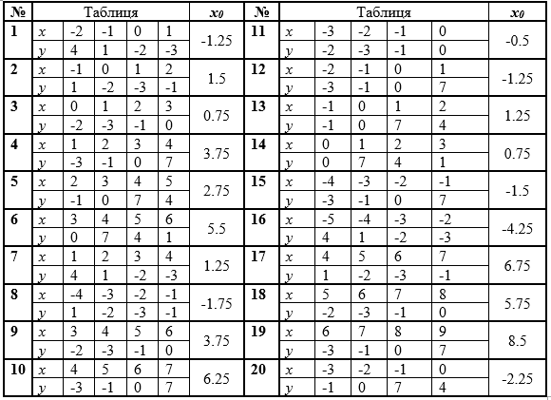
ГЛОБАЛЬНА ІНТЕРПОЛЯЦІЯ. ПОЛІНОМ ЛАГРАНЖА. Завдання

Slide 5
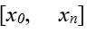
ГЛОБАЛЬНА ІНТЕРПОЛЯЦІЯ. ПОЛІНОМ НЬЮТОНА
Інша форма запису інтерполяційного многочлена - інтерполяційний многочлен Ньютона з розділеними різницями. Розглянемо регулярну інтерполяційну сітку з рівновіддаленими вузлами: , де h- крок інтерполяції, .
Ввівши змінну отримаємо,
Вираз є першою інтерполяційною формулою Ньютона. Дана формула використовується для інтерполяції лівої половини розглянутого відрізка .
Для правої половини відрізка використовується друга інтерполяційна формула Ньютона.

Slide 6
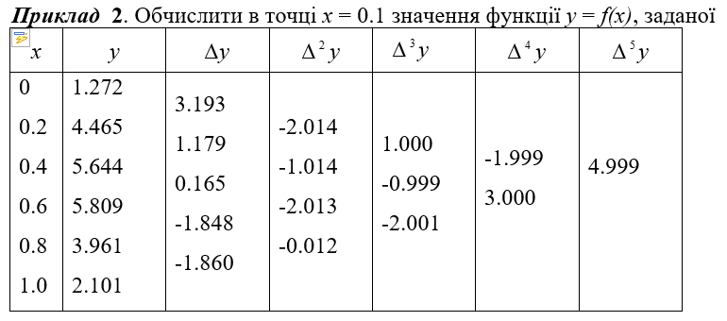
ГЛОБАЛЬНА ІНТЕРПОЛЯЦІЯ. ПОЛІНОМ НЬЮТОНА
Попередньо складемо таблицю кінцевих різниць функції (таблиця). У таблиці прийняті наступні позначення:

Slide 7
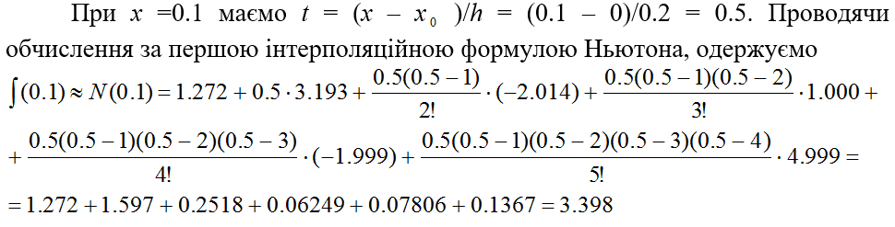
ГЛОБАЛЬНА ІНТЕРПОЛЯЦІЯ. ПОЛІНОМ НЬЮТОНА
ПРИКЛАД

Slide 8
ГЛОБАЛЬНА ІНТЕРПОЛЯЦІЯ. ПОЛІНОМ НЬЮТОНА
ПЕРЕВАГИ ТА НЕДОЛІКИ
1) Інтерполяціонная формула Ньютона використовується тільки для регулярних сіток.
2) Для підвищення точності інтерполяції в суму можуть бути додані нові члени, що вимагає підключення додаткових вузлів. При цьому для формули Ньютона байдуже, в якому порядку підключаються нові вузли, в той час як для формули Лагранжа при додаванні нових вузлів всі розрахунки треба робити заново.

